Slide 1
54-6
These materials are by the Kongki Ka Project and are made available to you under the terms of the Creative Commons Attribution ShareAlike license 4.0.
You have permission to share and redistribute these materials in any format and to make reasonable revisions and adaptations of this translation, provided that:
You include the above licence and source information.
If you redistribute these materials or create derivatives, you must distribute your contributions under the same license as the original.
The Holy Bible, Berean Standard Bible, BSB is produced in cooperation with Bible Hub, Discovery Bible, OpenBible.com, and the Berean Bible Translation Committee. This text of God's Word has been dedicated to the public domain.
Hindi text is from Free Bibles India. This translation is made available under the terms of a Creative Commons Attribution-ShareAlike 4.0 International License.
Notes:
Ch
54 Paul’s 3rd journey
1. Apollos – Acts 18:24-28 (Left Top)
2. 2 years in Ephesus – Acts 19:1-10 (Center Top)
3. 7 sons of Sceva – Acts 19:11-20 (Right Top)
4. Artemis of the Ephesians – Acts 19:21 – 20:1 (Right Center)
5. Eutychus – Acts 20:6-12 (Right Bottom)
6. Paul visits the Ephesian Elders – Acts 20:16-38 (Center Bottom)
7. Agabus’ prophecy – Acts 21:8-15 (Left Bottom)

Slide 2
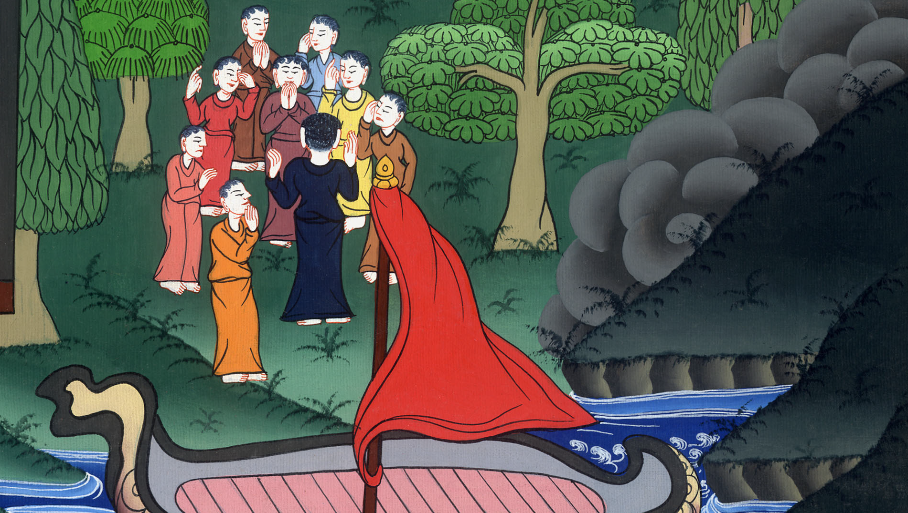
इफिसियन में पौलॉस ने बुजुर्गों को उपदेश दिया - प्रेरितों के काम 20:16-38
This work is licensed under a Creative Commons Attribution-ShareAlike 4.0 International License

Slide 3
Paul teaches the Ephesian Elders – Acts 20:16-38
इफिसियन में पौलॉस ने बुजुर्गों को उपदेश दिया - प्रेरितों के काम 20:16-38

Slide 4
इफिसियन में पौलॉस ने बुजुर्गों को उपदेश दिया - प्रेरितों के काम 20:16-38

Slide 5
16Paul had decided to sail past Ephesus to avoid spending time in the province of Asia, because he was in a hurry to reach Jerusalem, if possible, by the day of Pentecost.
16 क्योंकि पौलुस ने इफिसुस के पास से होकर जाने की ठानी थी, कि कहीं ऐसा न हो, कि उसे आसिया में देर लगे; क्योंकि वह जल्दी में था, कि यदि हो सके, तो वह पिन्तेकुस्त के दिन यरूशलेम में रहे।

Slide 6
प्रेरितों के काम 20:16

Slide 7
17From Miletus, Paul sent to Ephesus for the elders of the church.
17 और उसने मीलेतुस से इफिसुस में कहला भेजा, और कलीसिया के प्राचीनों को बुलवाया।

Slide 8
प्रेरितों के काम 20:17

Slide 9
18When they came to him, he said, “You know how I lived the whole time I was with you, from the first day I arrived in the province of Asia.
18 जब वे उसके पास आए, तो उनसे कहा, “तुम जानते हो, कि पहले ही दिन से जब मैं आसिया में पहुँचा, मैं हर समय तुम्हारे साथ किस प्रकार रहा।

Slide 10
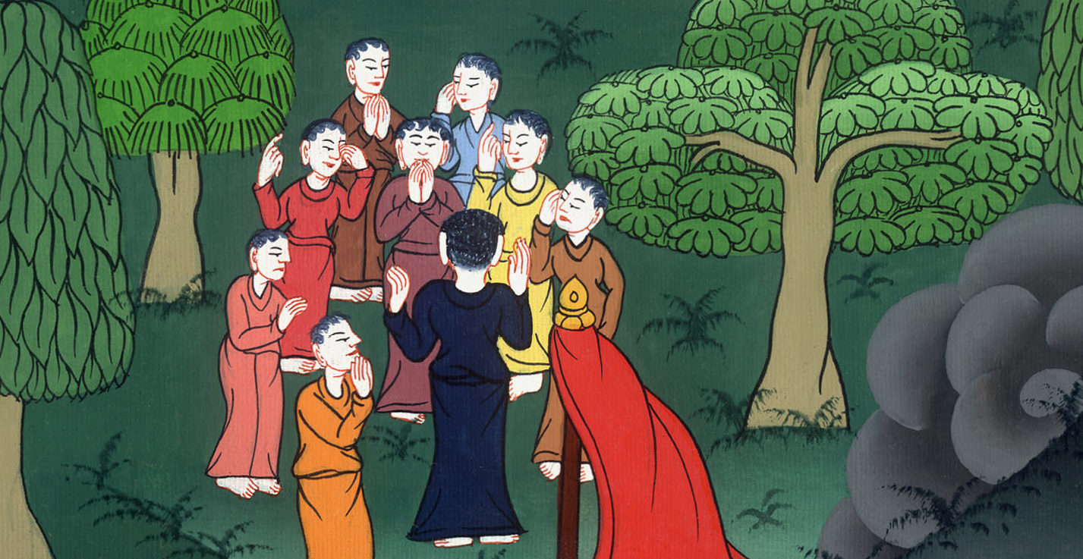
प्रेरितों के काम 20:18

Slide 11
19I served the Lord with great humility and with tears, especially in the trials that came upon me through the plots of the Jews.
19 अर्थात् बड़ी दीनता से, और आँसू बहा-बहाकर, और उन परीक्षाओं में जो यहूदियों के षड्‍यंत्र के कारण जो मुझ पर आ पड़ी; मैं प्रभु की सेवा करता ही रहा।

Slide 12
प्रेरितों के काम 20:19

Slide 13
20I did not shrink back from declaring anything that was helpful to you as I taught you publicly and from house to house,
20 और जो-जो बातें तुम्हारे लाभ की थीं, उनको बताने और लोगों के सामने और घर-घर सिखाने से कभी न झिझका।

Slide 14
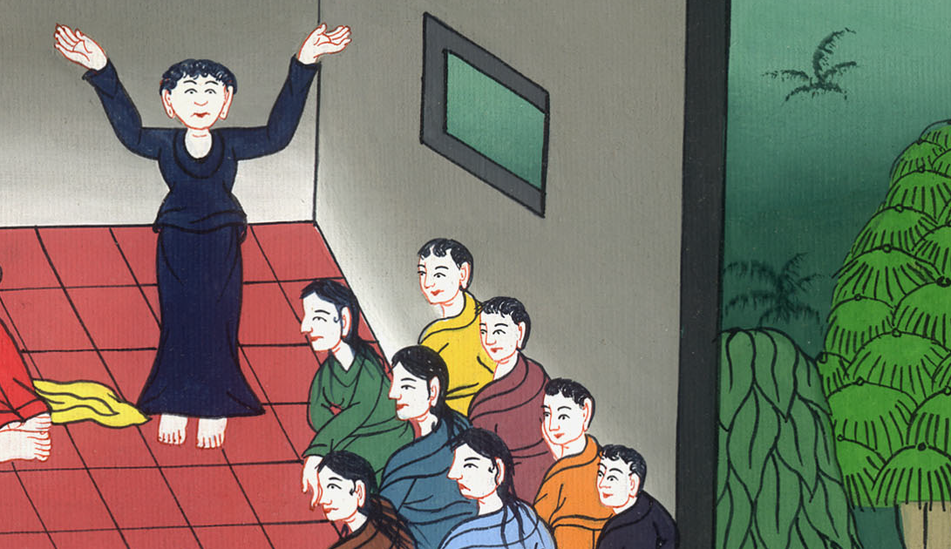
प्रेरितों के काम 20:20

Slide 15
21testifying to Jews and Greeks alike about repentance to God and faith in our Lord Jesus Christ.
21 वरन् यहूदियों और यूनानियों को चेतावनी देता रहा कि परमेश्वर की ओर मन फिराए, और हमारे प्रभु यीशु मसीह पर विश्वास करे।

Slide 16
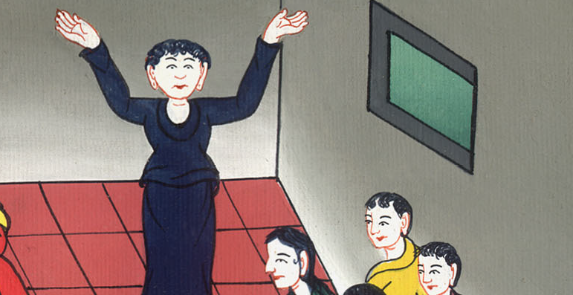
प्रेरितों के काम 20:21

Slide 17
22And now, compelled by the Spirit, I am going to Jerusalem, not knowing what will happen to me there.
22 और अब, मैं आत्मा में बंधा हुआ^{c} यरूशलेम को जाता हूँ, और नहीं जानता, कि वहाँ मुझ पर क्या-क्या बीतेगा,

Slide 18
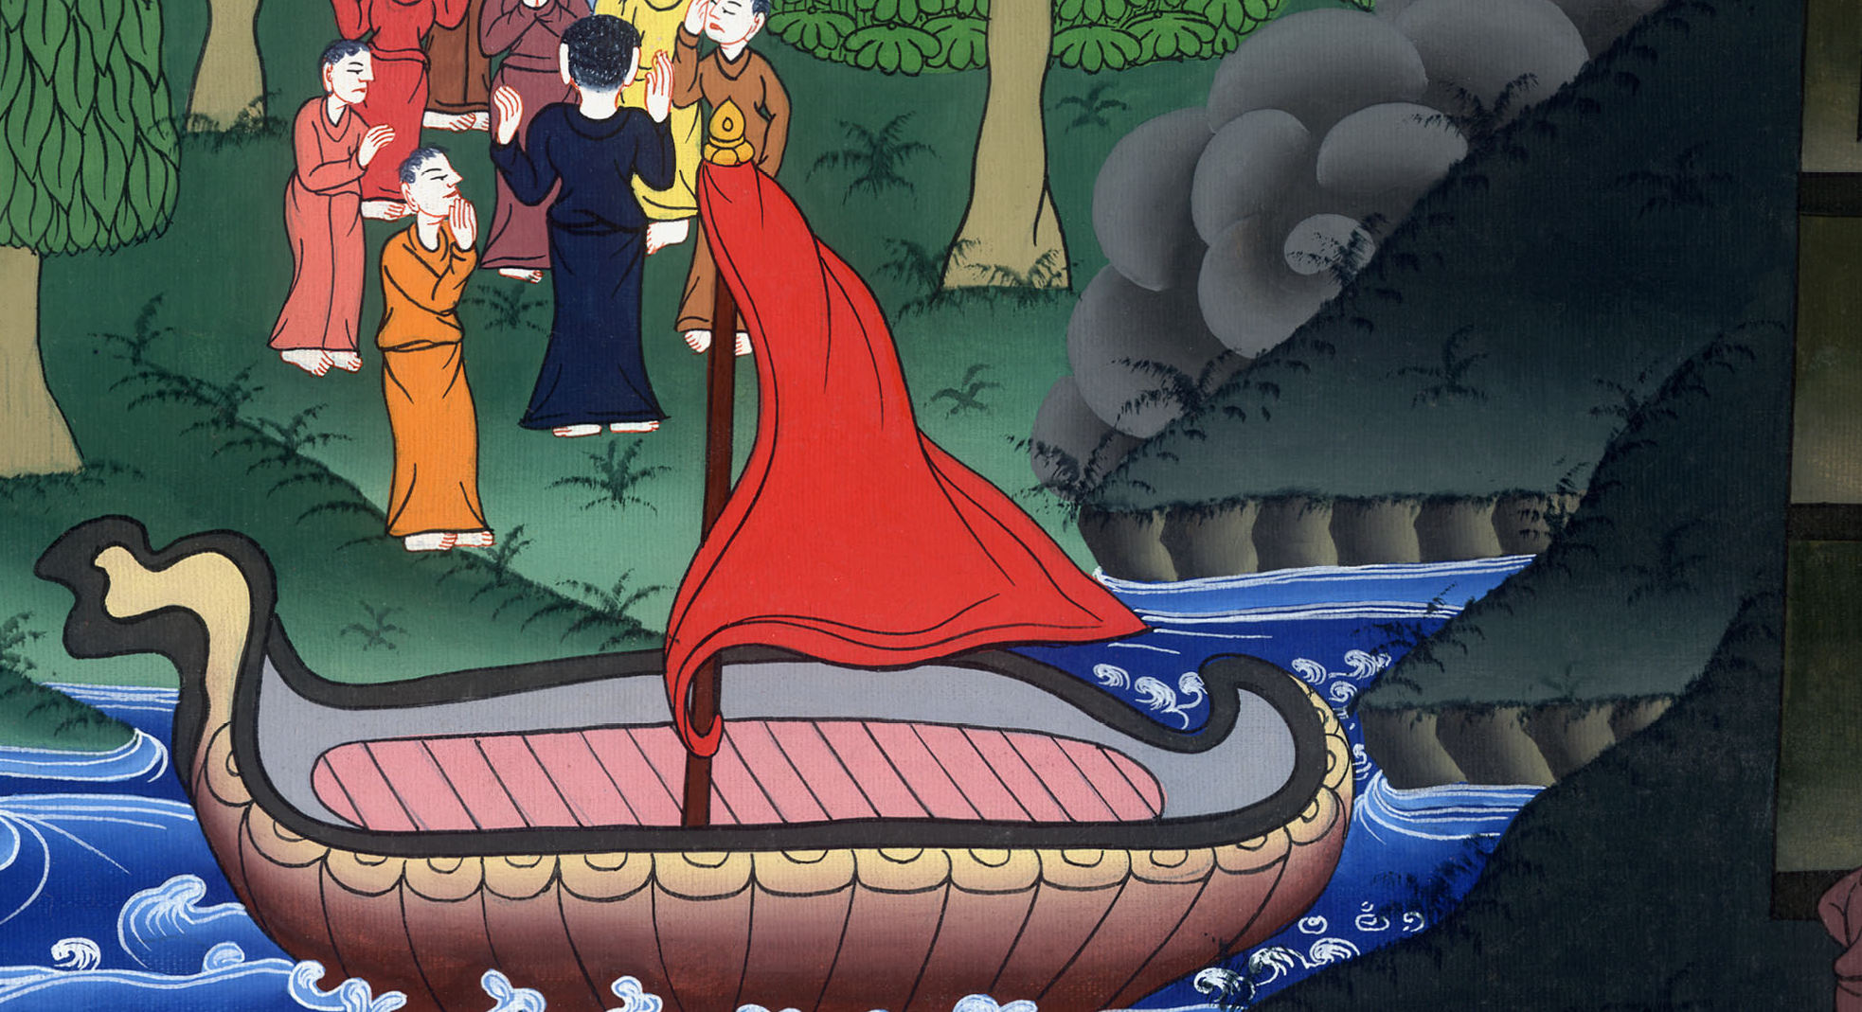
प्रेरितों के काम 20:22

Slide 19
23I only know that in town after town the Holy Spirit warns me that chains and afflictions await me.
23 केवल यह कि पवित्र आत्मा हर नगर में गवाही दे-देकर मुझसे कहता है कि बन्धन और क्लेश तेरे लिये तैयार है।

Slide 20
प्रेरितों के काम 20:23

Slide 21
24But I consider my life of no value to me, if only I may finish my course and
24 परन्तु मैं अपने प्राण को कुछ नहीं समझता कि उसे प्रिय जानूँ, वरन् यह कि मैं अपनी दौड़ को…

Slide 22
प्रेरितों के काम 20:24

Slide 23
…complete the ministry I have received from the Lord Jesus—the ministry of testifying to the good news of God’s grace.
…और उस सेवा को पूरी करूँ, जो मैंने परमेश्वर के अनुग्रह के सुसमाचार पर गवाही देने के लिये प्रभु यीशु से पाई है।

Slide 24
प्रेरितों के काम 20:24

Slide 25
25Now I know that none of you among whom I have preached the kingdom will see my face again.
25 और अब मैं जानता हूँ, कि तुम सब जिनमें मैं परमेश्वर के राज्य का प्रचार करता फिरा, मेरा मुँह फिर न देखोगे।

Slide 26
प्रेरितों के काम 20:25

Slide 27
26Therefore I testify to you this day that I am innocent of the blood of all men. 27For I did not shrink back from declaring to you the whole will of God.
26 इसलिए मैं आज के दिन तुम से गवाही देकर कहता हूँ, कि मैं सब के लहू से निर्दोष हूँ।
27 क्योंकि मैं परमेश्वर की सारी मनसा को तुम्हें पूरी रीति से बताने से न झिझका।

Slide 28
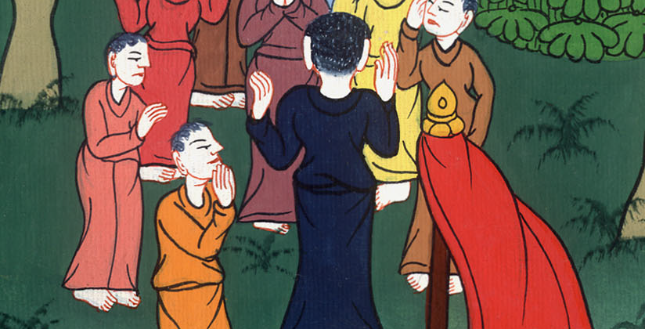
प्रेरितों के काम 20:26,27

Slide 29
28Keep watch over yourselves and the entire flock of which the Holy Spirit has made you overseers…
28 इसलिए अपनी और पूरे झुण्ड की देख-रेख करो; जिसमें पवित्र आत्मा ने तुम्हें अध्यक्ष ठहराया है…

Slide 30
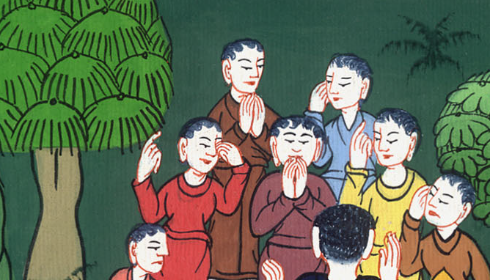
प्रेरितों के काम 20:28

Slide 31
…Be shepherds of the church of God, which He purchased with His own blood.
…कि तुम परमेश्वर की कलीसिया की रखवाली करो, जिसे उसने अपने लहू से मोल लिया है।

Slide 32
प्रेरितों के काम 20:28

Slide 33
29I know that after my departure, savage wolves will come in among you and will not spare the flock.
29 मैं जानता हूँ, कि मेरे जाने के बाद फाड़नेवाले भेड़िए तुम में आएँगे, जो झुण्ड को न छोड़ेंगे।

Slide 34
प्रेरितों के काम 20:29

Slide 35
30Even from your own number, men will rise up and distort the truth to draw away disciples after them.
30 तुम्हारे ही बीच में से भी ऐसे-ऐसे मनुष्य उठेंगे, जो चेलों को अपने पीछे खींच लेने को टेढ़ी-मेढ़ी बातें कहेंगे।

Slide 36
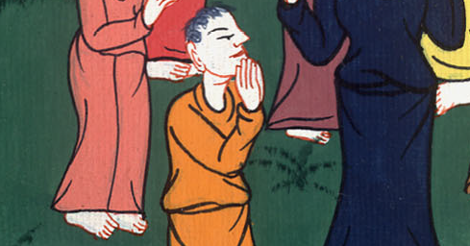
प्रेरितों के काम 20:30

Slide 37
31Therefore be alert and remember that for three years I never stopped warning each of you night and day with tears.
31इसलिए जागते रहो, और स्मरण करो कि मैंने तीन वर्ष तक रात दिन आँसू बहा-बहाकर, हर एक को चितौनी देना न छोड़ा।

Slide 38
प्रेरितों के काम 20:31

Slide 39
32And now I commit you to God and to the word of His grace, which can build you up and give you an inheritance among all who are sanctified.
32 और अब मैं तुम्हें परमेश्वर को, और उसके अनुग्रह के वचन को सौंप देता हूँ; जो तुम्हारी उन्नति कर सकता है, और सब पवित्र किए गये लोगों में सहभागी होकर विरासत दे सकता है।

Slide 40
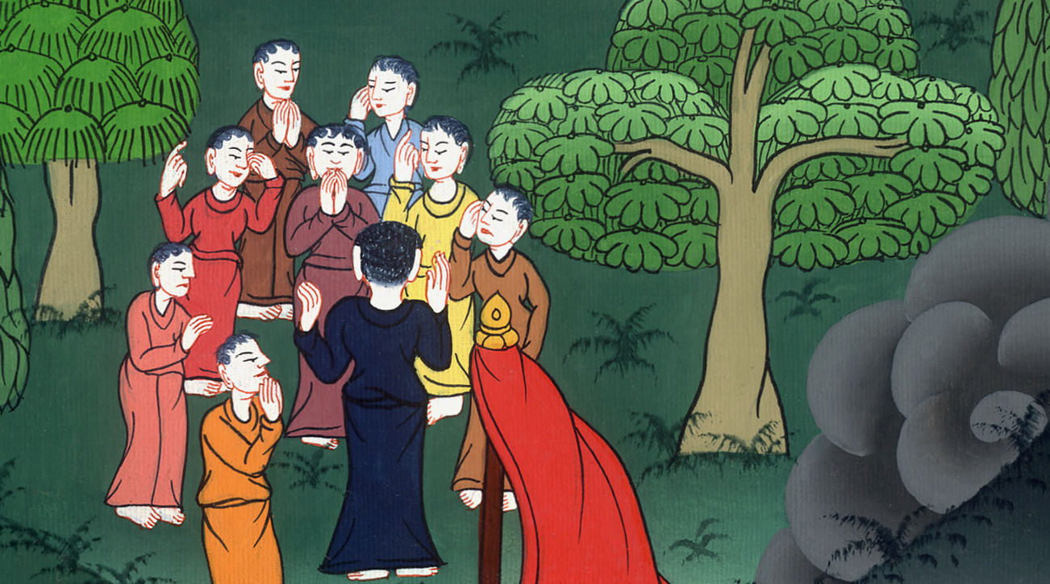
प्रेरितों के काम 20:32

Slide 41
33I have not coveted anyone’s silver or gold or clothing. 34You yourselves know that these hands of mine have ministered to my own needs and those of my companions.
33 मैंने किसी के चाँदी, सोने या कपड़े का लालच नहीं किया।
34 तुम आप ही जानते हो कि इन्हीं हाथों ने मेरी और मेरे साथियों की आवश्यकताएँ पूरी की।

Slide 42
प्रेरितों के काम 20:33,34

Slide 43
35In everything, I showed you that by this kind of hard work we must help the weak, remembering the words of the Lord Jesus Himself: ‘It is more blessed to give than to receive.’”
35 मैंने तुम्हें सब कुछ करके दिखाया, कि इस रीति से परिश्रम करते हुए निर्बलों को सम्भालना, और प्रभु यीशु के वचन स्मरण रखना अवश्य है, कि उसने आप ही कहा है: ‘लेने से देना धन्य है।’”

Slide 44
प्रेरितों के काम 20:35

Slide 45
36When Paul had said this, he knelt down with all of them and prayed. 37They all wept openly as they embraced Paul and kissed him.
36 यह कहकर उसने घुटने टेके और उन सब के साथ प्रार्थना की।
37 तब वे सब बहुत रोए और पौलुस के गले लिपटकर उसे चूमने लगे।

Slide 46
प्रेरितों के काम 20:36,37

Slide 47
38They were especially grieved by his statement that they would never see his face again. Then they accompanied him to the ship.
38 वे विशेष करके इस बात का शोक करते थे, जो उसने कही थी, कि तुम मेरा मुँह फिर न देखोगे। और उन्होंने उसे जहाज तक पहुँचाया।

Slide 48
प्रेरितों के काम 20:38

